Slide 1
Kajian -7d
KAJIAN
EPISTEMOLOGI ILMU:
METODOLOGI KEILMUAN

Slide 2
Metode & METODOLOGI ILMU
Metode
Kata Metode berasal dari “methodos” (bahasa latin) = cara atau teknik untuk memperoleh pengetahuan.
Metode→ ada 2 : Umum dan Khusus
Metode Umum: cara pengenalan objek yg bersifat umum terhadap sesuatu objek ilmiah.
→ Kegiatan ilmiah mana pun pasti menggunakan cara-cara berupa metode analisa, sintesa, deduksi dan induksi.
Metode khusus: Cara pengenalan objek yg bersifat khusus sesuai masing2 disiplin ilmu.

Slide 3
MetodOLOGI DAN
PARADIGMA Ilmiah
Metodologi: ragam model yg mengandung prinsip-prinsip teoritis dan kerangka kerja yg memberikan petunjuk bagaimana penelitian dilakukan dalam suatu konteks paradigma tertentu.
Paradigma: sejumlah proposisi yg menjelaskan bagaimana ‘dunia’ dihayati.
→ Paradigma, Ibarat jendela tempat orang bertolak melihat dan menjelajah dunia dg wawasanya.
Paradigma → seperangkat keyakinan dasar yg menuntun seseorang dalam bertindak.
→ paradigma= World view

Slide 4
METODE ILMIAH
Metode : cara/ prosedur dan alat/ teknik untuk melakukan sesuatu.
Masing-masing ilmu memiliki metode utk menggali pengetahuan, dikenal dg metode ilmiah (scientific method).
→ Metode setiap ilmu itu spesifik
Apa bedanya metode ilmiah & metodologi ilmiah ?
Metode ilmiah : cara/ prosedur menggali pengetahuan secara ilmiah.
Metodologi ilmiah: Kajian teoritik aneka metode ilmiah beserta kelebihan dan kelemahannya.

Slide 5
RAGAM METODE RISET
Ada banyak metode riset dengan ragam latar belakang akar filosofik dan paradigma kelimuan, yang apabila dikaji secara mendalam masing-masing memiliki kelebihan dan kekurangan tersendiri.
Secara filosofik, mereka memiliki afiliasi kepada kaum empirist, positivist, rasionalist, idealist, fenomenist, humanist, dan relativist tentang kebenaran dan obyektivitas.
Secara paradigmatis keilmuan, mereka menganut ragam paradigima scientifik, naturalistik, dan humanistik.

Slide 6
TIGA PARADIGMA KEILMUAN
Scientific Paradigm →bersumber dari pandangan rasionalisme-positivistik. Biasanya sering disebut paradigma kuantitatif.
Naturalistic Paradigm→bersumber dari pandangan idealisme-fenomenologik. Biasanya sering disebut paradigma kualitatif.
Normative Paradigm→ Bersumber dari pandangan eksistensialisme-humanistik. Biasanya sering disebut paradigma action-participation.
PARADIGMA
FENOMENA
DATA FAKTA
KONSEP
PROPOSISI
TEORI
FAKTA

Slide 7
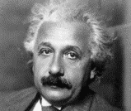
PROSEDUR METODE ILMIAH
Pengemb. ilmu dg metode ilmiah melalui suatu prosedur → Prosedur Ilmiah
Prosedur ilmiah standar yang dipakai oleh semua ilmu, menganut Logika berfikir, yg disebut :
“Logico Hypothetico Verificative”

Slide 8
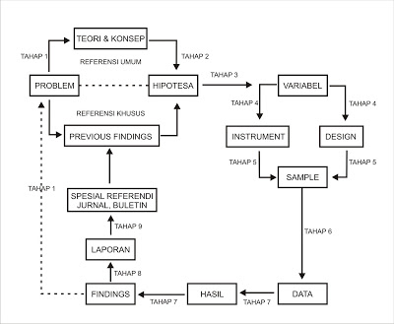
DEDUCTO-HYPOTHETICO VERIFICATIVE PROCESS

Slide 9
PROSEDUR RISET ILMIAH
PERUMUSAN MASALAH
KHASANAH PENGETAHUAN ILMIAH
PENYUSUNAN KERANGKA BERFIKIR
PERUMUSAN HIPOTESIS
DITERIMA
DITOLAK
PENGUJIAN HIPOTESIS

Slide 10
PRINSIP ETIS DALAM STUDI PENDIDIKAN
Kode etik studi ilmiah difokuskan pada perlindungan thd partisipasi manusia dan penghormatan kepada norma sosial.
Untuk memastikan dan menjamin tetap terjaganya hak-hak otonomi (autonomy), kesejahteraan (beneficence), dan keadilan (justice) bagi peneliti, subyek/responden, dan masyarakat luas.
4 Prinsip Etis dalam Studi Pendidikan:
  Menghormati kemanusiaan orang lain (Respect for Others)
  Kesejahteraan hidup (well-being).
  Keadilan (Justice)
  Kerahasiaan (Confidentiality)

Slide 11
RAGAM METODE RISET
Metode & metodologi riset?
Research is a systematic attempt to provide answer to questions
Metode Riset → Fokus pada pengumpulan data dan analisis data dalam riset.
Metodologi Riset → Berfokus pada desain riset dan mengkomunikasikan hasil riset.
6 LANGKAH METODE RISET (John Dewey):
The Felt Needs
The Problem
The Hypothesis
Collecting Data As The Evidence
Concluding Belief
General Values of The Conclusion

Slide 12
RISET ILMIAH & KEBENARANNYA
Riset ilmiah : penyelidikan yg sistematis, terkontrol, empiris, dan kritis ttg fenomena-fenomena alami dg dipandu oleh teori dan hipotesis-hipotesis ttg hubungan yg dikira terdapat antara fenomena-fenomena itu. (Kerlinger, 1990)
Beberapa metode keilmuan, bila dikaji mendalam memiliki kelebihan dan kekurangan masing-masing.
Pendukung metode saling berdebat →antara kaum Kaum Empirist, Rasionalist, dan Relativist tentang obyektivitas.
Metode mana yang paling tepat untuk mencapai obyektivitas?.

Slide 13
PROSEDUR UMUM
DALAM METODE ILMIAH
Secara umum, pengembangan ilmu dg metode ilmiah melalui suatu prosedur
→ Prosedur Ilmiah
Prosedur ilmiah menganut Logika berfikir :
“Logico Hipotetico Verifikasi”

Slide 14
OBJEKTIF & SUBJEKTIF
DALAM RISET
OBJEKTIF:
Hasil riset menceriminkan keadaan sesungguhnya tanpa pandangan pribadi peneliti, harus “bebas nilai”.
Peneliti adalah analis netral, tidak memihak, tak berkepentingan memberi pendapat pribadi.
SUBJEKTIF:
Peneliti memiliki penilaian, perasaan, terhadap yang diteliti karena berinteraksi hingga memiliki interpretasi tentang yang diteliti.
Peneliti bertindak sebagai peneliti yang terlibat bersama yang diteliti.

Slide 15
KEHANDALAN, KETERULANGAN, & KESAHIHAH
Kehandalan (reliability):
Memastikan bahwa alat untuk menggali data riset dapat dipercaya untuk objek yang diteliti.
Keterulangan (replication):
Penelitian dapat diulang di tempat dan waktu berbeda dan menghasilkan kesimpulan yang konsisten
Kesahihan (validity):
Peneliti menjaga integritas dari kesimpulan penelitian.

Slide 16
JENIS METODE RISET
Metode Riset, menurut tujuannya:
1) Deskriptif →Menggambarkan
2) Ekspalanatif →Menjelaskan
3) Eksploratif →Menemukan
Jenis Metode Riset, menurut cara yg dilakukan, oleh Van Dalen dalam bukunya “Understanding Educational Research” dibedakan:
1) Metode Filosofis
2) Metode Deskriptif
3) Metode Historis
4) Metode Eksperimen

Slide 17
Metode Filosofis
Metode ini dipakai dalam rangka untuk menemukan fakta-fakta masa lampau kemudian direkontruksi untuk mencari keterkaitan makna dg masa sekarang.
Metode Deskriptif
Metode ini dilakukan dg cara menggambarkan dan menguraikan apa adanya yg terjadi pada obyek yg diteliti secara mendetail.
Metode Eksperimen
Metode ini dilakukan dengan cara menspesifikasikan obyek yg diteliti melalui tindakan mengeliminasi variabel-variabel yg ada dari variabel lain.

Slide 18

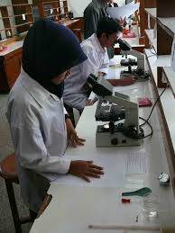
Metode Filisofis
Metode ini berusaha menggali makna atas konsep-konsep dan menemukan prinsip-prinsip yg mendasar , misal tentang sistem pendidikan di suatu masyarakat .
Perbedaan pandangan para ahli tentang aneka macam metode riset tsb, lebih sbg fokus disiplin ilmu, tetapi substansinya sama, yaitu menghindari cara berfikir spekulatif menemukan objektivitas.

Slide 19

MACAM METODE RISET
Metode historis
Metode deskriptif
Metode eksperimen
Metode filosofis
Motode induktif komparasi

Slide 20
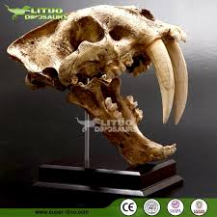
METODE HISTORIS
Metode yg digunakan dlm rangka menemukan fakta-fakta pend yg terjadi di masa lampau
Untuk dicari keterkaitan dg masa sekarang

Slide 21
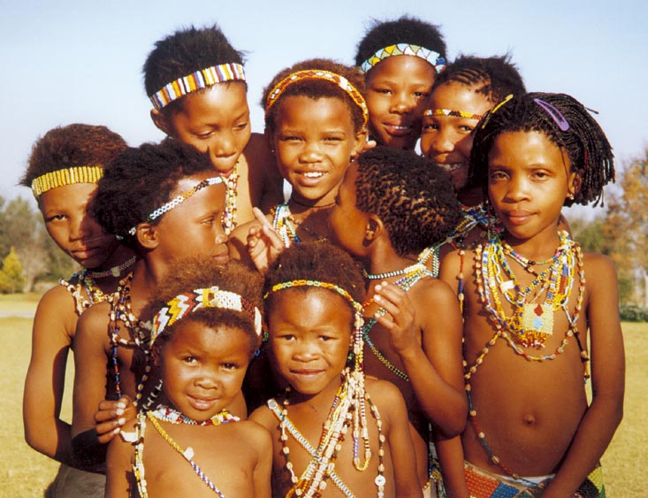
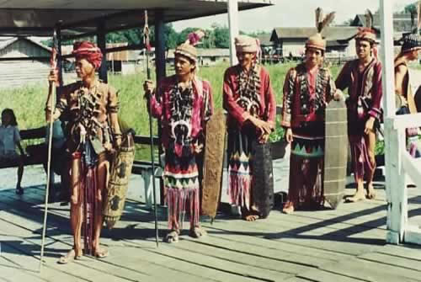
LANGKAH-LANGKAH
DALAM METODE HISTORIS
Memilih problem yg akan diteliti
Mengumpulkan sumber-sumber bahan (sources materials)
Penilaian dan pengujian sumber-sumber data yg terkumpul, yg dilanjutkan dg penyajian.

Slide 22

Menentukan hipotesis utk menjelaskan hakekat dari fenomena-fenomena pendidikan yg sdh lampau
Melakukan penafsiran atas bahan-bahan yg terkumpul sec mendlm/ juga penyusunan bahan-bahan
Menyimpulkan dan membuat laporan ttg temuan-temuannya.

Slide 23

METODE DESKRIPTIF
Metode yg dilakukan dg cara menggambarkan dan menguraikan kejadian apa adanya yg terjadi pd obyek yang diteliti secara mendetail

Slide 24

BEBERAPA YANG TERMASUK BAGIAN DARI METODE DESKRIPTIF:
STUDI KASUS,
SURVEY,
STUDI PERKEMBANGAN,
STUDI TINDAK LANJUT,
ANALISIS DOKUMEN,
STUDI KORELASI,
STUDI ALIRAN ATAU TREND.

Slide 25
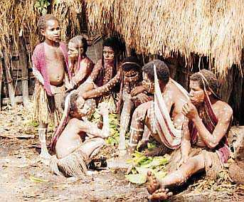
METODE EKSPERIMEN
Metode yg dilaks dg cara menspesifikasikan obyek yg diteliti melalui tindakan mengeliminasi variabel yg ada dari variabel lain.
Metode ini dilaks dg cara mendudukkan obyek penelitian yg spesifik dlm suatu totalitas yg terkontrol.
Tujuan dari metode ini adl utk menentukan apa yg dpt terjadi dari percobaan-percobaan yg dilakukan.

Slide 26

METODE FILOSOFIS
metode filosofis berusaha menemukan prinsip-prinsip atau konsep-konsep yg mendasar ttg sistem pendidikan di suatu negara atau beberapa negara.

Slide 27

METODE
INDUKTIF KOMPARASI
Metode ini sering dipakai oleh kalangan ilmuwan pendidikan komparatif
Metode ini dikemukakan oleh George ZF. Bereday

Slide 28
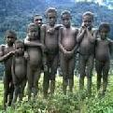
LANGKAH-LANGKAH METODE INDUKTIF KOMPARASI
Penggalian data pendidikan
Deskripsi data pendidikan
Analisis sosial
Komparasi Awal
Komparasi Final
Kesimpulan

Slide 29
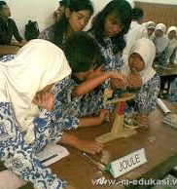
Metode Ilmiah
Ilmu Kealaman dan Ilmu Sosial
Ciri dasar pertama yg menandai ilmu-ilmu kealaman adalah bahwa ilmu-ilmu melukiskan kenyataan menurut aspek-aspek yg memungkinkan registrasi indrawi secara langsung.

Slide 30
A. Metode Keilmuan Hermeneutika
Pengertian Hermeneutika, dari bahasa yunani → Berarti diterjemahkan, menafsirkan, dalam tradisi yunani kuno.
  Penafsir dan yang ditafsir dipakai dalam tiga makna, yaitu :
(1) Mengatakan, to say,
(2) Menjelaskan, to explain,
(3)Menjelaskan, to translate.

Slide 31
Bentuk-Bentuk Hermeneutika KonteMporer
Hermeneutika sebagai teori
Hermeneutika sebagai filsafat
Hermeneutika sebagai kritik
Validasi dan Kaidah Interpretasi

Slide 32
B. Metode Keilmuan Kualitatif
Semua aliran filsafat dan pendekatan ilmu mengadopsi pengakuan terhadap meta-science, maka metode keilmuan telah dapat dimasukan sebagai metode keilmuan kualitatif.

Slide 33
C. Metode keilmuan kuantitatif
Definisinya adalah bahwa segala sesuatu (gejala, fakta) dikuantifikasikan.
Prosedur kuantitatif adalah hanya salah satu sarana berpikir, lainnya dapat menggunakan sarana logika maupun bahasa.

Slide 34
METODE DALAM PENELITIAN TESIS
Dalam buku “Panduan Penyusunan dan Penilaian Tesis dan Disertasi “ Tahun 2014, ada 8 metode yg sering dipakai dalam penulisan Tesis dan Disertasi:
Metode Penelitian Kualitatif
Metode Penelitian Pengembangan
Metode Analisis Dokumen
Metode Penelitian Kuantitatif
Metode Penelitian Kuantilatif
Metode penelitian tindakan kelas
Metode penelitian institusional
Metode penelitian evaluasi

Slide 35
METODE PENELITIAN KUALITATIF
Berusaha mengungkap kebenaran realitas di balik gejala yg terekam secara inderawi dalam paradigma interpretif.
Tradisi dlm paradigma kualitatif, antara lain: ethnography, phenomenology, grounded theory, dan case study.
Format laporannya:
Bab-1: Pendahuluan
Latar belakang, identifikasi masalah, fokus dan rumusan masalah, tujuan penelitian, manfaat penelitian.

Slide 36
Bab-2: Kajian Pustaka
Kajian teori, kajian penelitian yang relevan, pertanyaan penelitian.
Bab-3: Metode Penelitian
Jenis penelitian, setting penelitian, unit analisis, sumber data, teknik dan instrumen pengumpulan data, keabsahan data, analisis data.
Bab-4: Hasil Penelitian & Pembahasan
Deskripsi hasil penelitian, pembahasan, dan keterbatasan penelitian.
Bab-5: Simpulan dan Saran
Simpulan, implikasi, saran

Slide 37
METODE PENELITIAN PENGEMBANGAN
Berusaha mengembangkan model kebenaran realitas di penelitian, manfaat penelitian.
Penelitian hanya bertujuan 2 hal: (a) Mengetahui kemudahan penerapan model, dan (b) mengetahui efektivitas model.
Model harus dikembangkan prototipenya dan dirumuskan sintaksnya.

